Slide 1


Teknik Audit Berbantuan Komputer
Pertemuan 02
Politeknik Keuangan Negara STAN
Teuku Raja Irfan Radarma

Slide 2



Agenda Pertemuan
Kuis
Sharing Session
Summarization
Reviu Konsep Audit dan TABK pada pertemuan 01
Free to Share
CONSOLIDATE • SUMIF • PIVOT • Visualisasi
Politeknik Keuangan Negara STAN
Teuku Raja Irfan Radarma

Slide 3


Konsep Summarization
Gambaran umum mengenai konsep summarization pada data
Disajikan menggunakan Ms. Excel 2019
Politeknik Keuangan Negara STAN

Slide 4
Konsep Summarization
Ilustrasi
Identitias
Number
Apel
200
Calculated
Number
Criteria
Pir
50
Apel
300
Jeruk
20
Pir
250
Apel
100
Jeruk
75
Jeruk
55
Pir
120
Pir
80
Politeknik Keuangan Negara STAN
Teuku Raja Irfan Radarma

Slide 5
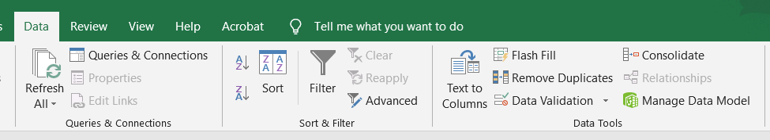
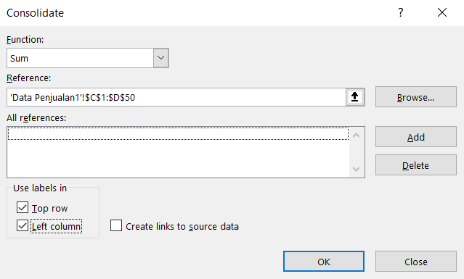
CONSOLIDATE
Letakkan kursor pada salah satu sel di sheet yang kosong
Klik menu Data ➔ Consolidate
Pada saat kursor berada di kotak Reference, Klik Sheet Data Penjualan, kemudian sorot area C1:D17
Klik tombol Add
Aktifkan kotak Top Row dan Left Column
Klik OK
Politeknik Keuangan Negara STAN
Teuku Raja Irfan Radarma

Slide 6
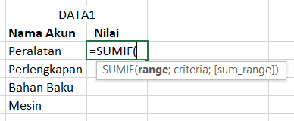
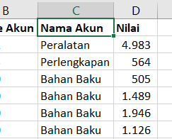
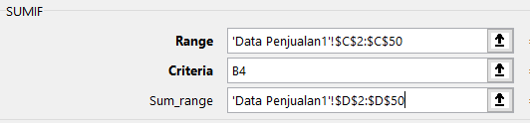
SUMIF
Letakkan kursor pada salah satu sel yang akan menjadi kolom hasil summarize
Ketik rumus =SUMIF(
Tentukan range ($kolom identitas$)
Tentukan criteria (Nama Akun yang akan jadi kriteria)
Tentukan sum_range ($kolom number$)
Tekan Enter
Politeknik Keuangan Negara STAN
Teuku Raja Irfan Radarma

Slide 7
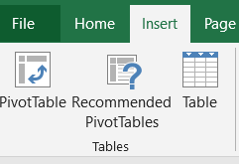
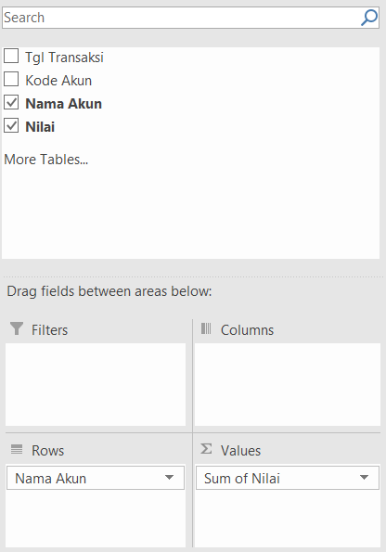
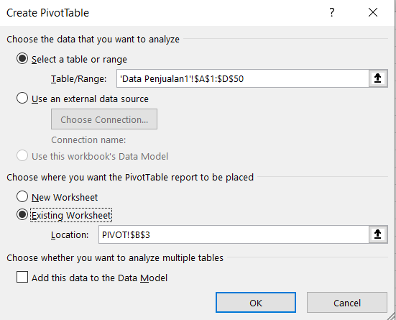
PIVOT TABLE
Blok range data atau letakkan kursor pada salah satu sel data
Klik menu Insert ➔ PivotTable
Pastikan Table/Range mencakup seluruh range data
Tentukan lokasi pivot table yang akan dibuat
Seret kolom Nama Akun ke area Rows
Seret kolom Nilai ke area Values (pastikan value settingnya adalah Sum)
Politeknik Keuangan Negara STAN
Teuku Raja Irfan Radarma

Slide 8
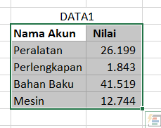
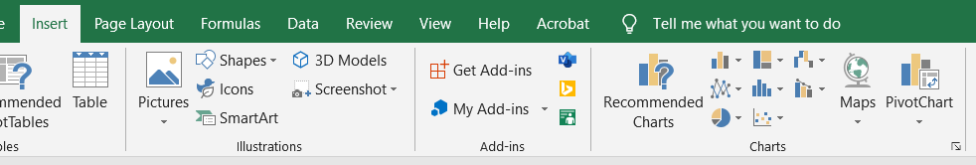
Membuat Visualisasi Data
Blok range data hasil summarization
Klik menu Insert ➔ Tentukan jenis visualisasi data yang diinginkan
Politeknik Keuangan Negara STAN
Teuku Raja Irfan Radarma

Slide 9


